Slide 1
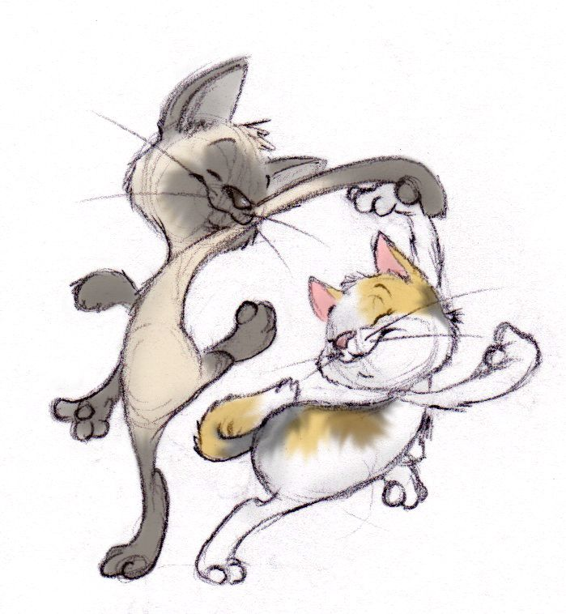
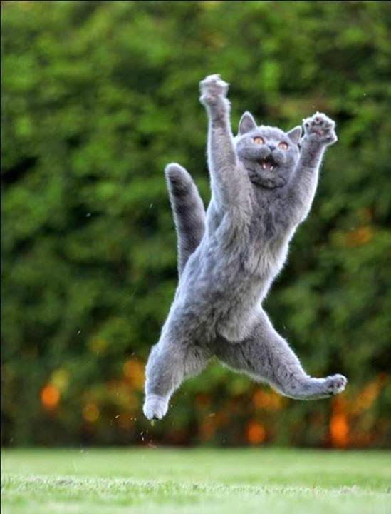
Tangokat
Bo Bendixen
Min kat den har spidse ører og knurrehår og hale,
Den slikker sig på poten, som er så fin og blød.
Den kæler, og den spinder og viser aldrig klør,
Så kan den nog’t, som ingen kat har kunnet før.
Min kat den danser tango, tango, tango
Og den er meget dygtig, Ja, tænk dig bare at,
Min kat den danser tango, tango, tango
Og så’ den verdens sødeste lille missekat.

Slide 2
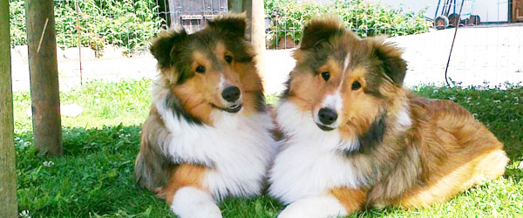
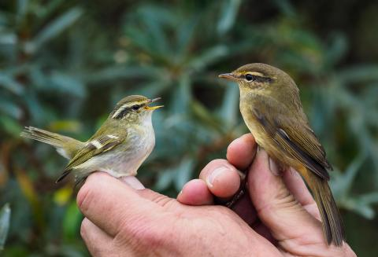
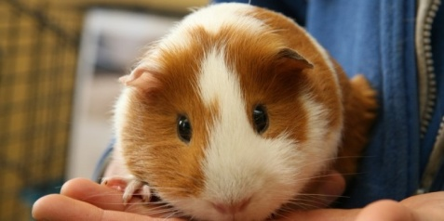
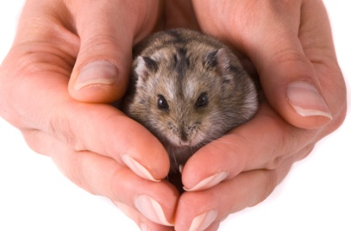
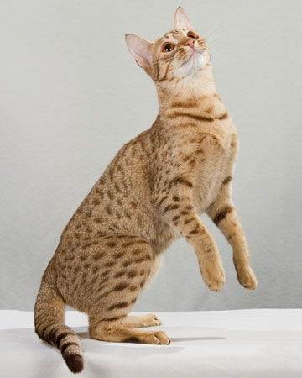
Anette har to hunde og Birgit har to fugle,
Og Michael har et marsvin og Kim han har en mus.
Og alle dyr er søde, men jeg kan nu bedst li’
Min lille missekat, og det er jo fordi:
Min kat den danser tango, tango, tango
Og den er meget dygtig, Ja, tænk dig bare at,
Min kat den danser tango, tango, tango
Og så’ den verdens sødeste lille missekat.

Slide 3
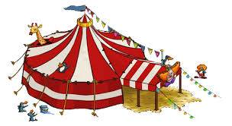
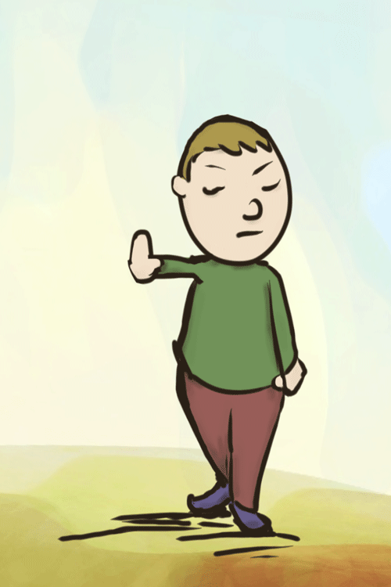
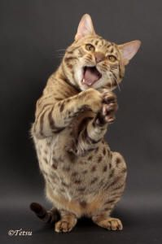
Den skulle i et cirkus og vise den ku’ danse,
Men jeg vil ikke ha’ det, for den er nemlig min.
Og hvis du tror jeg lyver, og det gør du måske,
Så kan du bare komme hjem til mig og se:
Min kat den danser tango, tango, tango
Og den er meget dygtig, Ja, tænk dig bare at,
Min kat den danser tango, tango, tango
Og så´ den verdens sødeste lille missekat.

